Slide 1
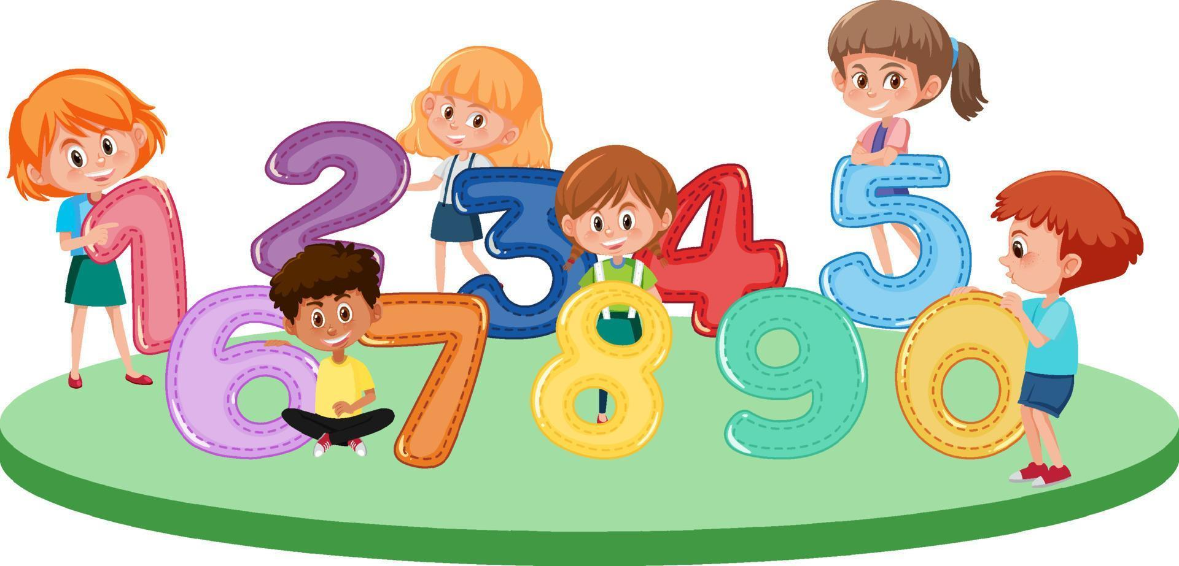
Colegio Corazón de Jesús de Quinta Normal SEMANA DE LAS MATEMÁTICAS 2024
Katherinne Ramírez (profesora encargada)
08 al 13 de abril 2024

Slide 2
SEMANA DE LAS MATEMÁTICAS
El objetivo de esta iniciativa es despertar el interés y la apreciación de las matemáticas, fomentar la realización de actividades lúdicas que vinculen el aprendizaje y el juego.
Las actividades serán dos concursos:
De 3° a 6° básico, se realizarán cuentos matemáticos en la asignatura de lenguaje y comunicación, los que serán regalados a un curso de media.
De 7° básico a IV° medio, se realizarán juegos matemáticos con material reutilizado. Los juegos creados se donarán a un curso de básica.

Slide 3
Semana de las matemáticas 8 a 13 de abril
Se realizarán 2 concursos durante la semana:
Cursos | Concurso | Horas de trabajo (Asignaturas) | Elección de ganadores | Juegos de matemática
3° a 6° básico | Cuentos matemáticos | Lenguaje y comunicación | Jueves 12 de abril | Viernes 13 de abril
7° básico a IV° medio | Juegos matemáticos con material reutilizado | Artes | Jueves 12 de abril | Viernes 13 de abril

Slide 4
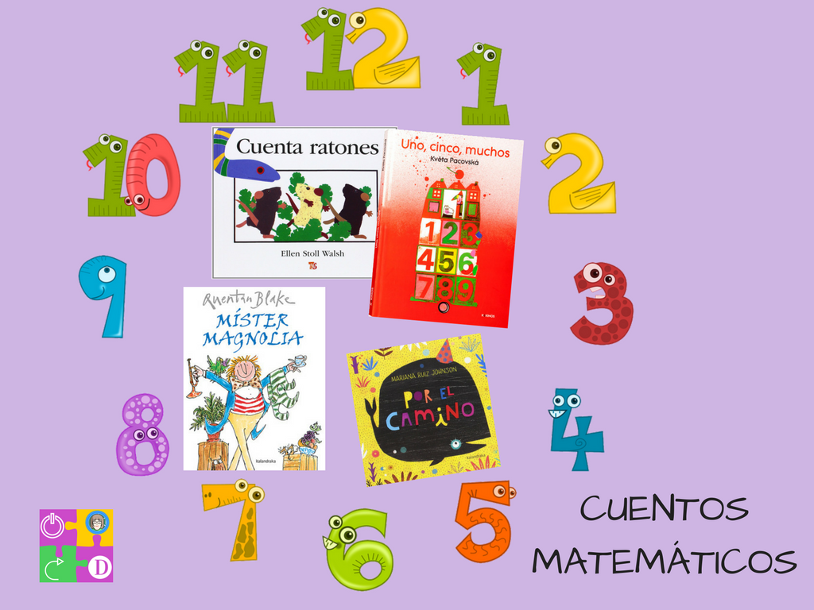
Cuentos matemáticos
Criterios de evaluación
Valor matemático del cuento: El cuento incluye contenido matemático en su narración.
Organización del cuento: El cuento presenta un planteamiento introductorio, desarrollo de un problema o conflicto y un desenlace coherente.
Interés del lector: La narración del cuento atrapa al lector y despierta su curiosidad.
Redacción: El cuento no contiene errores gramaticales ni ortográficos.
Creatividad: El participante expone de manera ingeniosa las matemáticas en el cuento.
Originalidad: El cuento califica como nuevo, único, innovador y diferente a otros.
Mínimo 1 plana, escrito a mano (legible) o Word.

Slide 5
Juegos matemáticos
Criterios de evaluación:
Utilizar material de desecho para su construcción (cartones, tapas plásticas y otros).
Puede ser grupal (máximo 3 estudiantes) o individual.
Juegos asignados:
7° básico: Dominó de multiplicaciones para 5° básico
8° básico: Dominó de conversión de fracción a decimal (finitos) para 6° básico
I° medio: Palitroques de parejas de 10 para 1° básico
II° medio: Tablas de valor posicional para 4° básico
III° medio: Tabla de sumas con reserva para 2° básico
IV° medio: Tablas de multiplicar para 3° básico

Slide 6
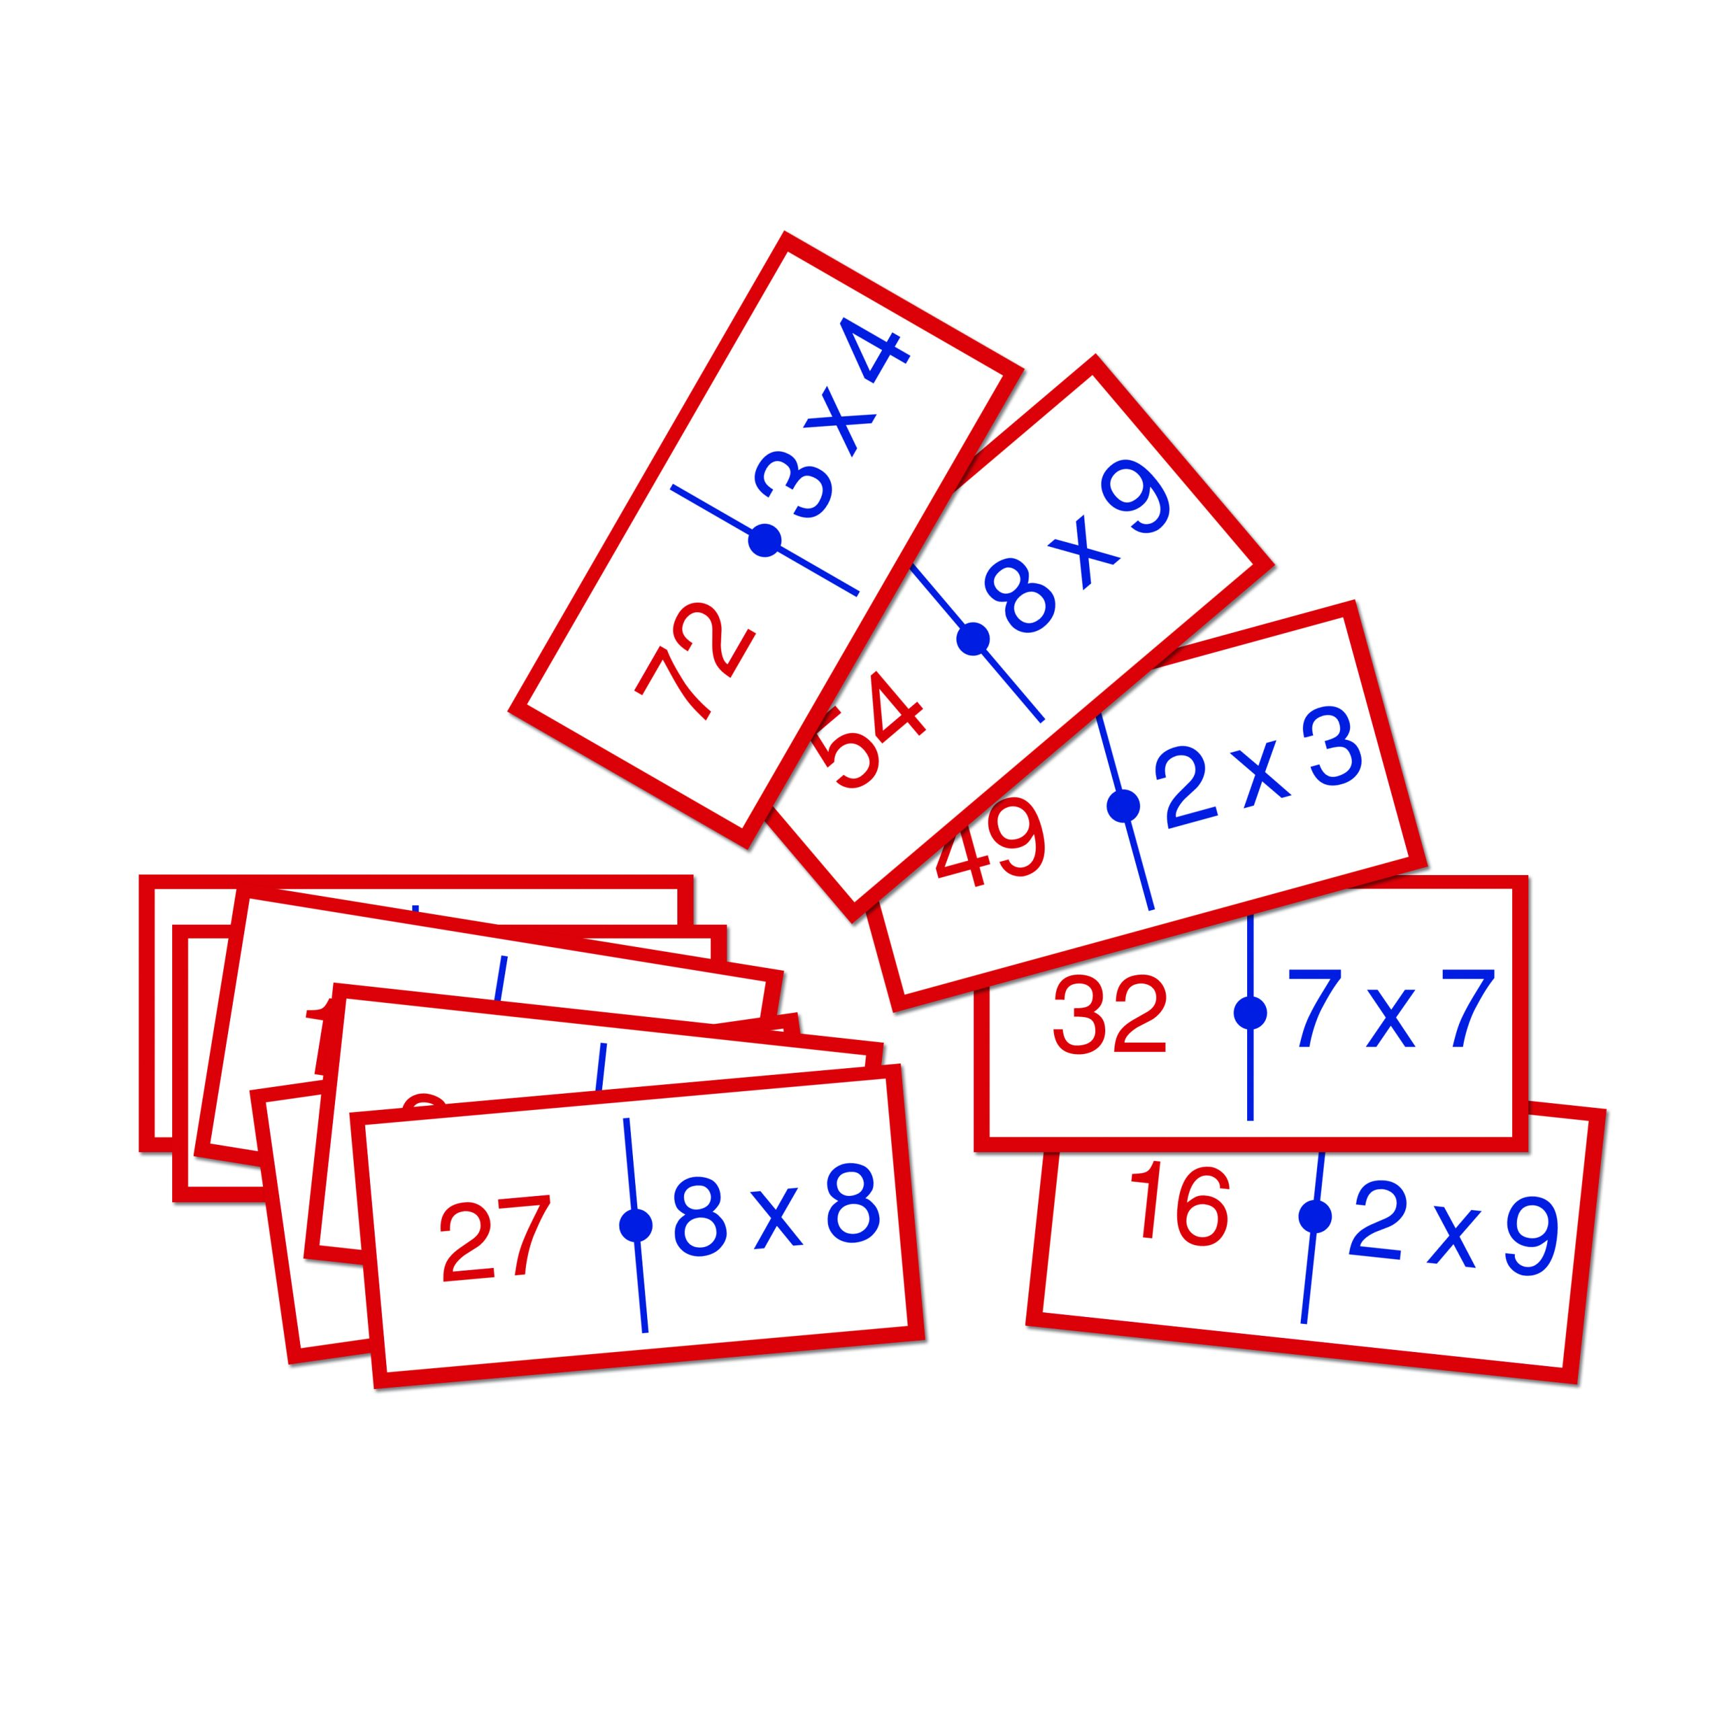
7° básico: Dominó de tablas de multiplicar
Materiales:
Cartón
Tijeras
Cartulinas de colores
Plumón negro o colores
Cinta de embalaje transparente
Regla
Stick fix
IMPORTANTE: Enviar materiales miércoles 10 de abril (clase de artes)

Slide 7
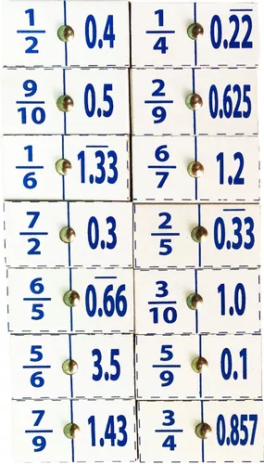
8° básico: Dominó de conversión fracciones a decimales
Materiales:
Cartón
Tijeras
Cartulinas de colores
Plumón negro o colores
Cinta de embalaje transparente
Regla
Stick fix
IMPORTANTE: Enviar materiales miércoles 10 de abril
(clase de artes)

Slide 8
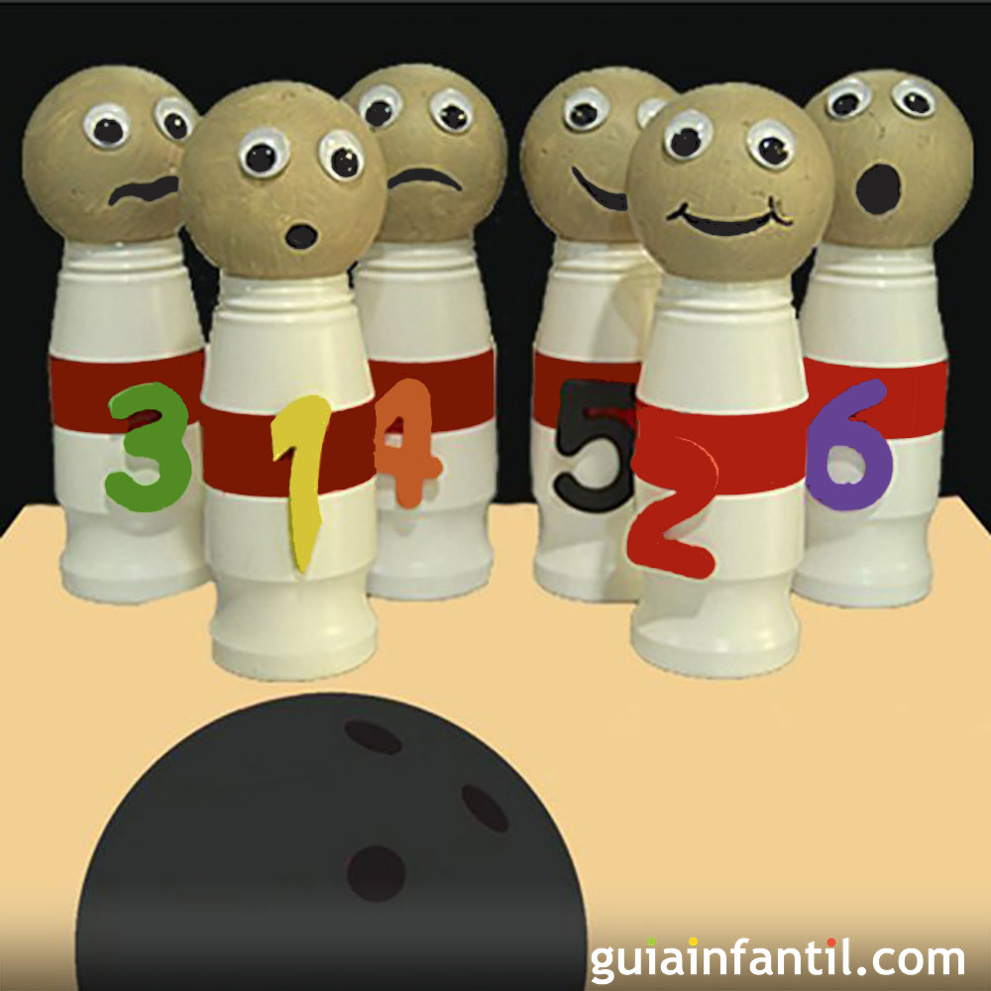
I° medio: Palitroques de parejas de 10
Materiales:
Botellas plásticas 1 ½ lt
Cartulinas de colores o goma eva
Stick fix
Plumón negro permanente (boca)
Ojos locos
Cabeza y Pelota hecha de plástico (bolsas) o papel reutilizado
IMPORTANTE: Enviar materiales martes 09 abril
(clase de artes)

Slide 9
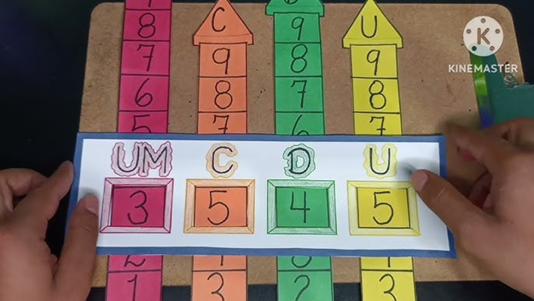
II° medio: Tabla de valor posicional
Materiales:
Cartón
Cartulinas de colores o goma eva
Stick fix
Plumón negro permanente
Cinta de embalaje transparente para plastificar
IMPORTANTE: Enviar materiales martes 09 abril
(clase de artes)

Slide 10
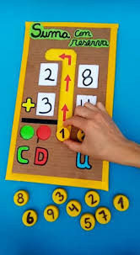
III° medio: tabla de sumas con reserva
Materiales:
Cartón
Cartulinas de colores o goma eva
Stick fix
Tablas de plástico
Plumón negro y rojo permanente
Cinta de embalaje transparente para plastificar
IMPORTANTE: Enviar materiales martes 09 abril
(clase de artes)

Slide 11
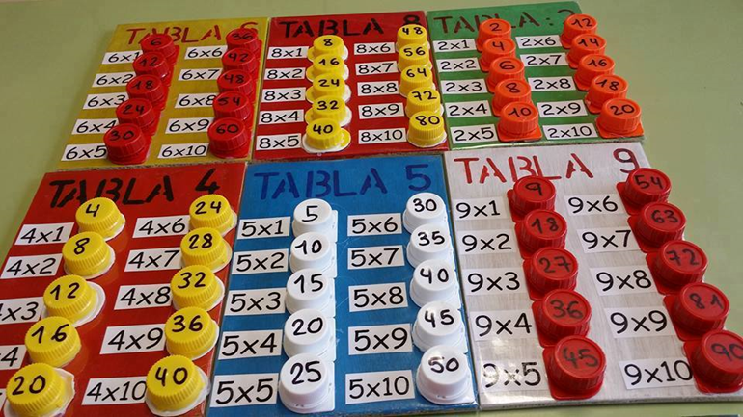
IV° medio: tabla de multiplicar
Materiales:
Cartón
Cartulinas de colores o goma eva
Stick fix
Tablas de plástico
Plumón negro permanente
Cinta de embalaje transparente para plastificar
IMPORTANTE: Enviar materiales martes 09 abril
(clase de artes)

